Slide 1
CHÀO MỪNG CÁC CON đẾN VỚI
LỚP HỌC hạnh phúc
LỚP 1/4
GV: Vuõ Thò Kim Anh
Môn Tiếng Việt
Bài 16: gh

Slide 3
gh
g

Slide 4
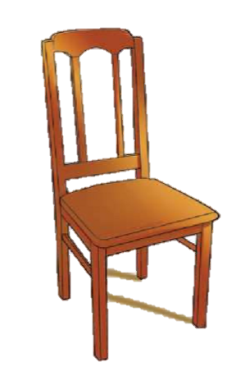
1. Làm quen
ghế
ghế
gh
ế
ghế gỗ

Slide 5
2. Tiếng nào có chữ g? Tiếng nào có chữ gh?
gà gô
ghi
gõ
gỗ
ghẹ
gỡ cá

Slide 6
1
2
gà gô
ghi
g
3
4
gõ
gỗ
gh
5
6
ghẹ
gỡ cá

Slide 7
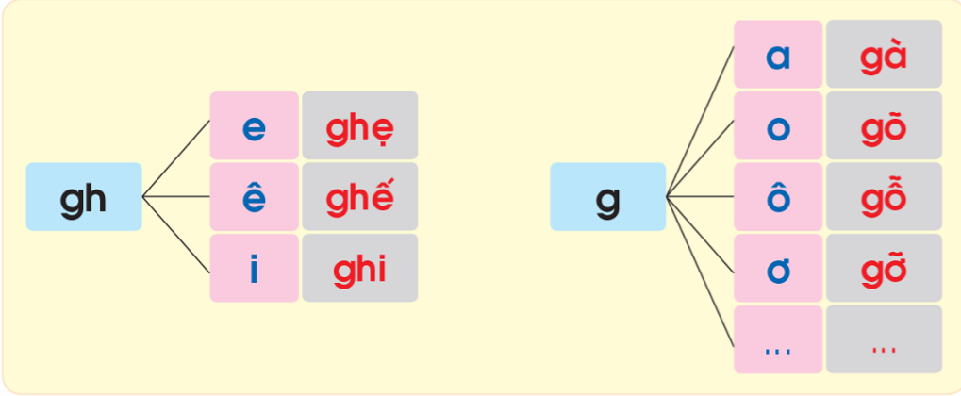
3. Ghi nhớ

Slide 8
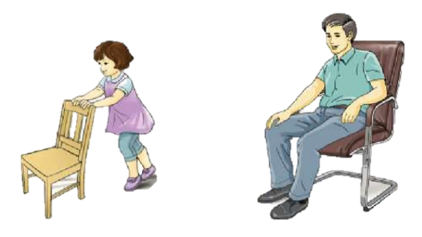
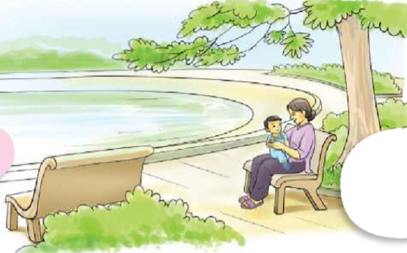
3. Tập đọc
Ghế
2
1
Ba Hà có
ghế da.
Hà có
ghế gỗ.
ghế da
ghế gỗ
3
4
Bờ hồ
Bờ hồ có
ghế đá.
Bà bế bé Lê
ở ghế đá.
ghế đá

Slide 9
Tập VΘʴt

Slide 11
3. Tập đọc
Ghế
2
1
Ba Hà có
ghế da.
Hà có
ghế gỗ.
3
4
Bờ hồ có
ghế đá.
Bà bế bé Lê
ở ghế đá.

Slide 12
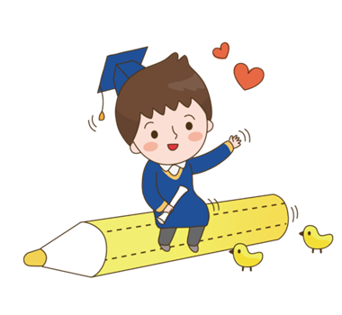
Chào tạm biệt các con.

